Slide 1





Флагманы образования

Slide 2



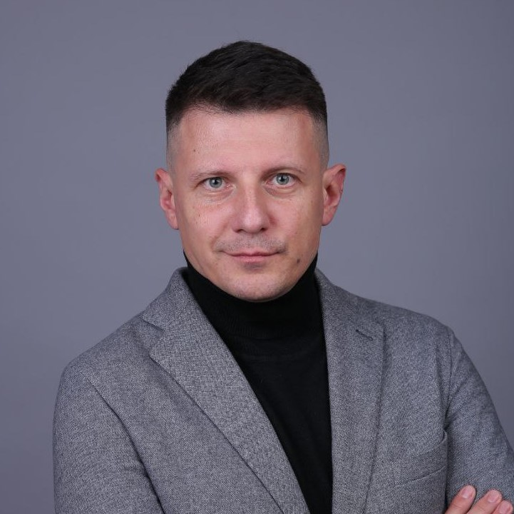

Борис Соловьёв
руководитель проекта «Флагманы образования»
АНО «Россия – страна возможностей»
boris.solovyev@rsv.ru
2

Slide 3
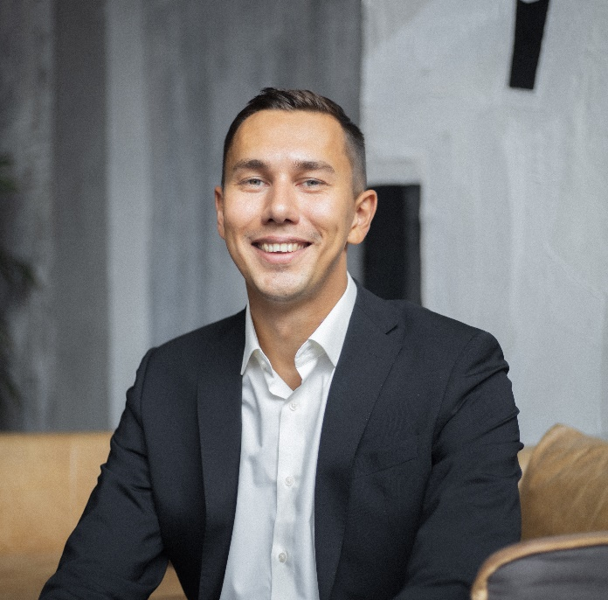
Сергей Михайлов
старший координатор по работе
с участниками проекта «Флагманы образования»
+7 (999) 431-13-41
sergey.mikhaylov@rsv.ru
3

Slide 4






Проект «Флагманы образования»
Цель проекта – создание условий формирования кадрового резерва для системы образования Российской Федерации
110000
106215
100000
Количество заявок на участие
90000
84451
80000
70000
60000
51798
50000
40000
30000
20000
10000
0
Сезон 2019-2021
Сезон 2021-2022 Сезон 2023
230 025
уникальных запросов на получение возможностей
(регистраций) за всё время существования проекта (2019-2023)
106 215
участников проекта в 2023 году
4

Slide 5




Итоги проекта «Флагманы образования» в 2023 году
106 215
участников в 2023 году
Распределение участников
конкурса 2023 года по целевым группам
Уникальность зарегистрированных участников в 2023 году
14%
(14 195 чел.)
12%
33%
(34 385 чел.)
студенты
Уникальные регистрации
педагоги
53%
(57 635 чел.)
управленцы в сфере образования
88%
Повторные регистрации
5

Slide 6
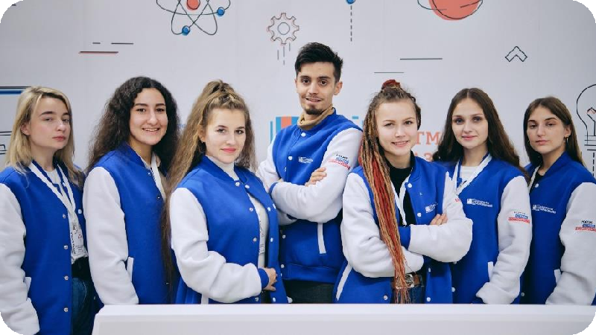




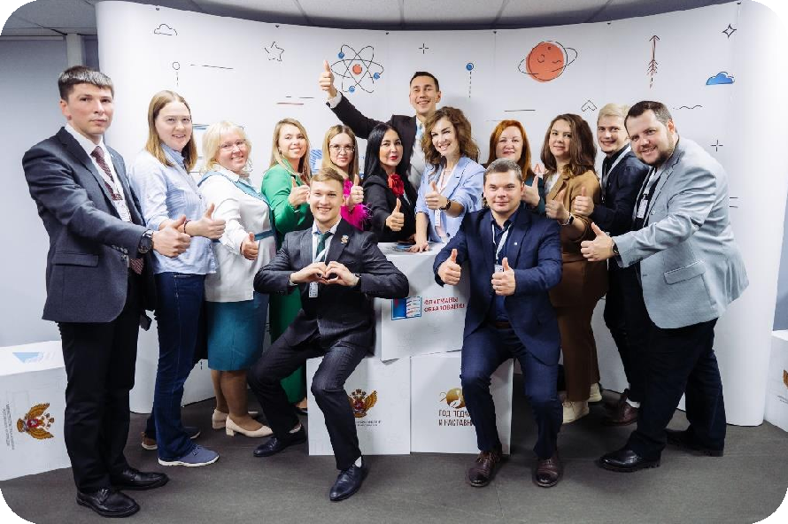



Дизайн карьерного и профессионального развития участников проекта
Победители и финалисты профессионального конкурса «Флагманы образования» – наиболее яркие представители системы образования России
480
89
из
выпускников в 2023 году
субъектов
Российской Федерации
Ключевые возможности для выпускников проекта:
Кадровый резерв Минпросвещения России
Карьерное развитие
Индивидуальное продвижение
и личный бренд
Постпроектное образовательное сопровождение
Стажировки
и педагогические пробы
Профессиональное резюме на платформе
Трансляция личных практик
8

Slide 7

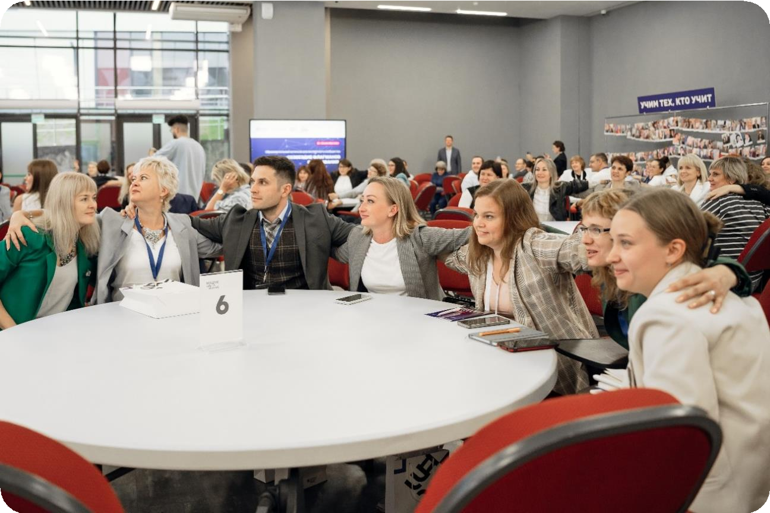
ВОЗМОЖНОСТИ И СЕРВИСЫ ПРОЕКТА
Созвездие Флагманов образования
«Созвездие Флагманов образования» – профессиональное сообщество для продвижения экспертного потенциала участников в рамках федеральной и региональной повестки развития образования.
189
экспертов в 2023 году
46
субъектов
Российской Федерации
из
Направления профессиональной деятельности экспертов:
проектная деятельность, лидерство и командообразование, управление на основе данных, государственная политика, экономика и финансирование
6

Slide 8








ВОЗМОЖНОСТИ И СЕРВИСЫ ПРОЕКТА Созвездие Флагманов образования
Возможности для профессионального развития:
Кто может стать экспертом?
Финалист или победитель профессионального конкурса
«Флагманы образования»
Как стать экспертом?
Участие в федеральных мероприятиях
1. Отправить
резюме на
flagmany@rsv.ru
2. Получить обратную связь от команды
проекта
Система мотивации
Индивидуальное продвижение
3. Заполнить анкету на сайте rsv.ru
Эксклюзивные образовательные программы
Ежемесячные Флагманские встречи
Эксперт профессионального конкурса
4. Получить статус эксперта
сообщества
7

Slide 9
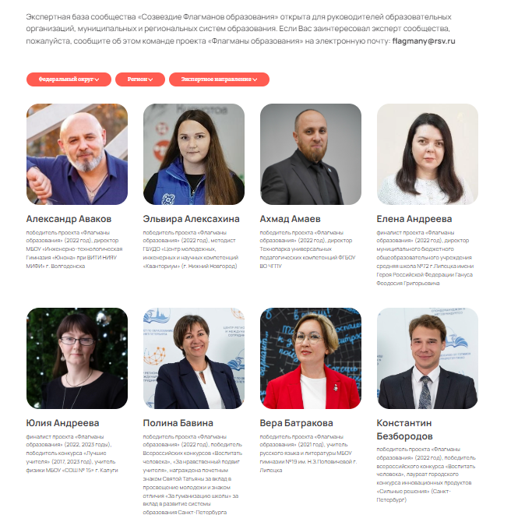

ЭКСПЕРТНЫЙ ПОТЕНЦИАЛ
проекта «Флагманы образования»

Slide 10
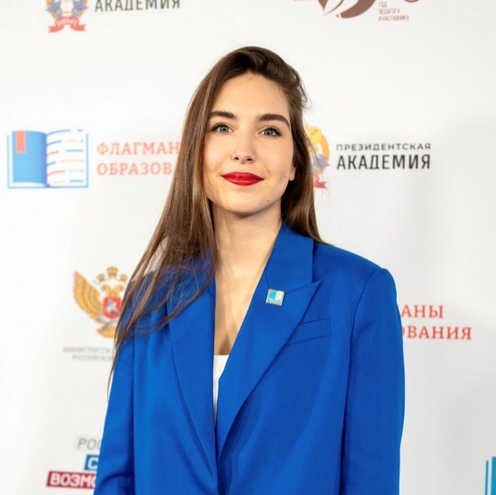
Щелокова Дарья
координатор
по организации мероприятий проекта «Флагманы образования»
+7 (914) 591-92-98
darya.schelokova@rsv.ru
10

Slide 11

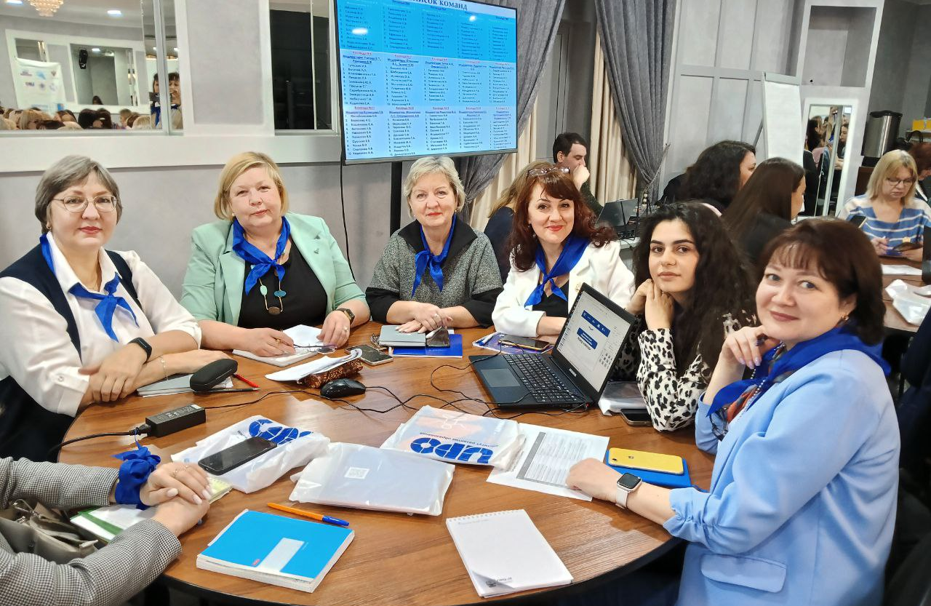
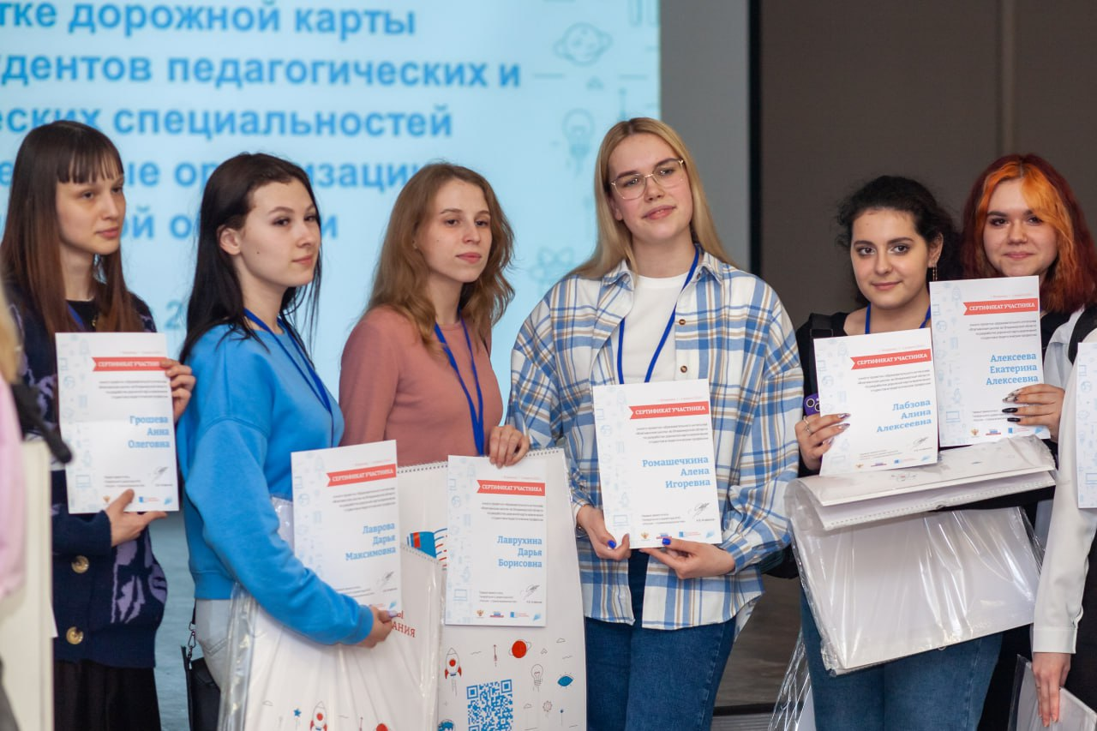
ВОЗМОЖНОСТИ И СЕРВИСЫ ПРОЕКТА
Флагманская школа
Очные проектно-образовательные интенсивы для профессионального развития управленческих команд, инициируемые регионами и проводимые командой проекта в соответствии с запросом.

Slide 12
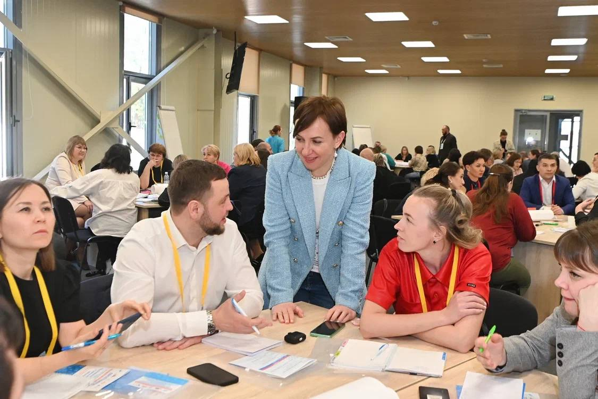
ВОЗМОЖНОСТИ И СЕРВИСЫ ПРОЕКТА
Флагманская школа
Примеры запросов:
Улучшение показателей мотивирующего мониторинга
Воспитание клиентоцентричности
в управлении образованием
Вовлечение молодежи в педагогические профессии
Актуализация программы развития образовательной организации

Slide 13
ВОЗМОЖНОСТИ И СЕРВИСЫ ПРОЕКТА
Флагманская школа
Организационная помощь от проекта:
Поиск федеральных и региональных экспертов в сфере образования под конкретный запрос;
Информационная поддержка мероприятия и его участников;
Тиражирование и масштабирование лучших региональных управленческих практик в сфере образования, в том числе
на федеральных площадках;
Обеспечение единого стандарта проведения
региональных «Флагманских школ».
7 «Флагманских школ» в 2023 году:
Чеченская Республика
Краснодарский край
Приморский край
Кемеровская область – Кузбасс
Амурская область
Свердловская область
Тюменская область
В 2024 году интенсивы уже прошли
в Ульяновской, Владимирской, Тюменской,
Свердловской областях, Еврейской автономной области
более 2000 участников

Slide 14
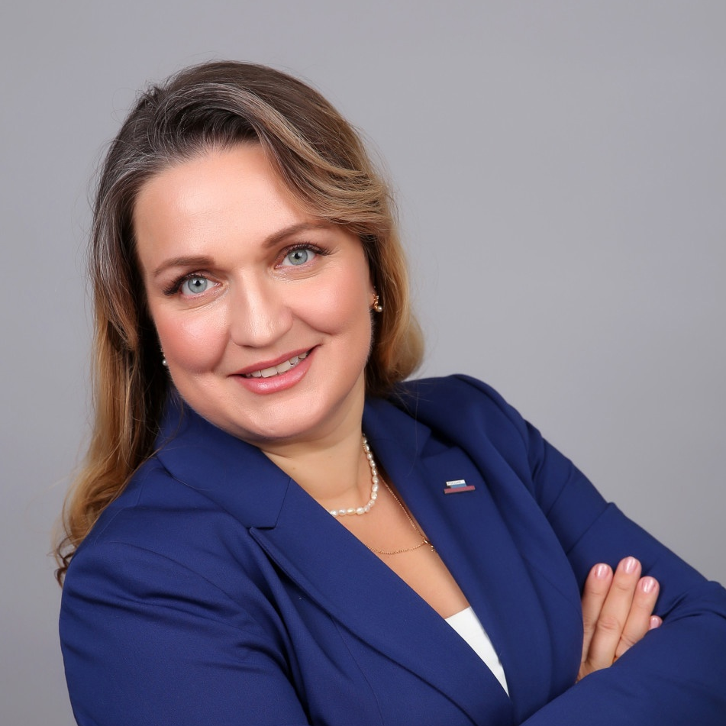
Мария Демьянова
старший координатор по методологии проекта «Флагманы образования»
+7 (909) 974-69-41 mariya.demyanova@rsv.ru
14

Slide 15
Проект «Флагманы образования»
Образовательный марафон
Созвездие Флагманов образования
Профессиональный конкурс
Диагностика профессиональных дефицитов
«Флагманские школы»
15

Slide 16

Этапы проекта
«Флагманы образования»
Регистрация
(18.02 – 01.08)
Входная
диагностика
Образовательный марафон
Отборочный этап
(02.08 – 09.08)
Студенты
Финал
(октябрь)
Регистрация
(18.02 – 01.08)
Входная
диагностика,
Образовательный марафон
Отборочный этап
(02.08 – 22.08)
Региональные полуфиналы
(октябрь)
Финал (ноябрь)
Управленец
Входная
диагностика,
Образовательный марафон
Отборочный этап
(02.08 – 22.08)
Региональные полуфиналы
(октябрь)
Педагог
Регистрация
(18.02 – 01.08)
Финал (ноябрь)
5

Slide 17



«Входная диагностика»
27 февраля – 1 августа 2024 года
Лидерство и командо-
образование
Знания в области государственной образовательной политики
Рекомендации по восполнению дефицитов, в том числе
за счет мероприятий
«Образовательного марафона»
Гибкие навыки
17

Slide 18













Образовательный марафон
18.02
Старт регистрации
в проект
27.02
Старт
«Образовательного марафона»
01.08
Завершение «Образовательного
марафона»
Входная диагностика
Целевые группы:
Студенты
Педагоги
Управленцы в сфере образования
Направления
Государственная образовательная политика
Форматы проведения
Технология проведения
Прямые эфиры
с использованием платформы
Вебинары
Лидерство
и командообразование
Мастер-классы
Онлайн-формат, доступный с любого устройства
Онлайн-лекции
23 недели марафона
3 раза в неделю по вт, ср и чт
Гибкие навыки
Образовательные курсы
Студенческая мастерская: проектная деятельность в образовании
Практики личностного развития
Материалы доступны в личном кабинете
участника проекта
Карьерные консультации

Slide 19

Дистанционный конкурсный отбор
«Студенты»
Профессиональные компетенции
2 – 9 августа 2024 года
Психолого- педагогические компетенции
30 заданий – 90 минут
Функциональная грамотность
Индивидуальный отчет
с профессиональными дефицитами и рекомендациями по их восполнению
Разработка образовательных проектов
19

Slide 20


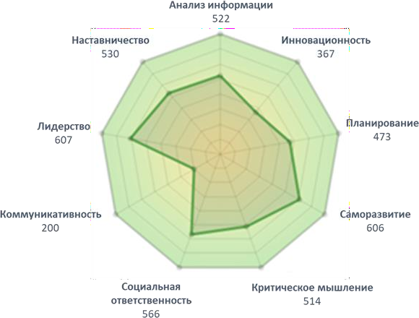

Дистанционный конкурсный отбор
«Управленцы в сфере образования и педагоги»
Профессиональные компетенции
2 – 9 августа 2024 года
Надпрофессиональные компетенции
12-22 августа 2024 года
Психолого- педагогические компетенции
Функциональная грамотность
Управление
образовательными системами
30 заданий – 90 минут
Индивидуальный отчет с профессиональными дефицитам
и рекомендациями
по их восполнению
10 блоков диагностических заданий Индивидуальный отчет
по надпрофессиональным компетенциям с рекомендациями по их развитию
и
20

Slide 21

Очные этапы конкурса
«Студенты»
Личное выступление участника
Финал
(октябрь 2024 года)
300
участников
Групповая (командная) работа по решению
конкурсных заданий
(кейсов)
Групповая (командная)
проектная работа
конкурсантов
21

Slide 22
Очные этапы конкурса
«Управленцы в сфере образования и педагоги»
Финал
(ноябрь 2024 года)
Полуфиналы
(октябрь 2024 года)
Личное выступление участника
Во всех субъектах Российской Федерации
300
участников
До 30 участников
в каждом полуфинале
Групповая (командная) работа по решению конкурсных
заданий (кейсов)
Групповая (командная) проектная работа конкурсантов
22

Slide 23
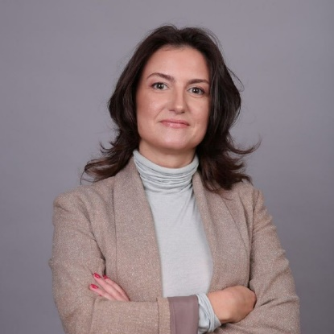

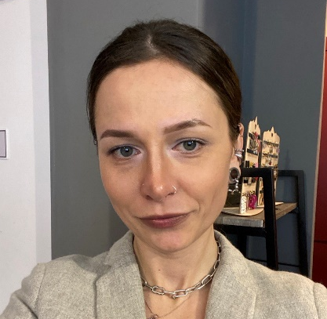
Информационная поддержка проекта «Флагманы образования»
Регистрируйтесь в проект, приглашайте друзей, родных
и коллег. А чтобы это было проще сделать, мы подготовили информационные материалы:
Светлана Белых
пресс-секретарь
проекта «Флагманы образования»
+7( 925) 006-01-52
svetlana.belykh@rsv.ru
Светлана Пирогова
специалист по связям с общественностью проекта «Флагманы образования»
+7 (966) 132-21-63
svetlana.pirogova@rsv.ru
https://seafile.rsv.ru:9443/d/92b34884b85c45dc91fa/
23

Slide 24



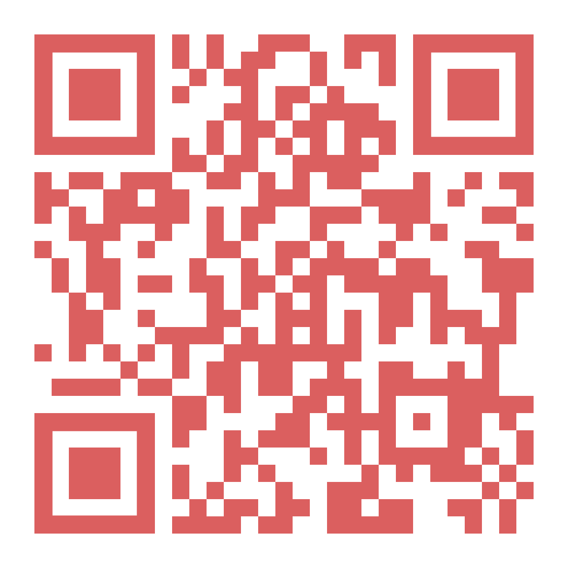


Slide 25


Slide 26
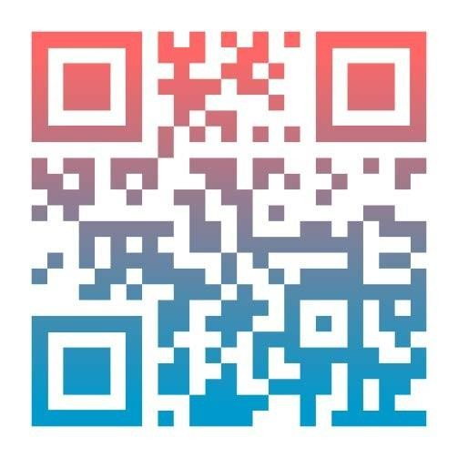
flagmany.rsv.ru

